Slide 1
H++ Language
201224518 이현호
201224520 이호욱

Slide 2
Index
Special Feature
Grammar
Abstract Syntax Tree
Symbol Table
Code Generation

Slide 3
Special Feature
함수 Overloading
개선된 for loop
축약 함수
string , tuple 자료형
Yield

Slide 4
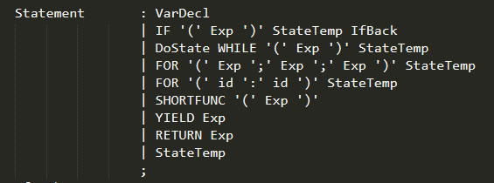
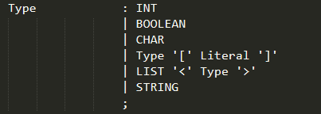

Grammar

Slide 5
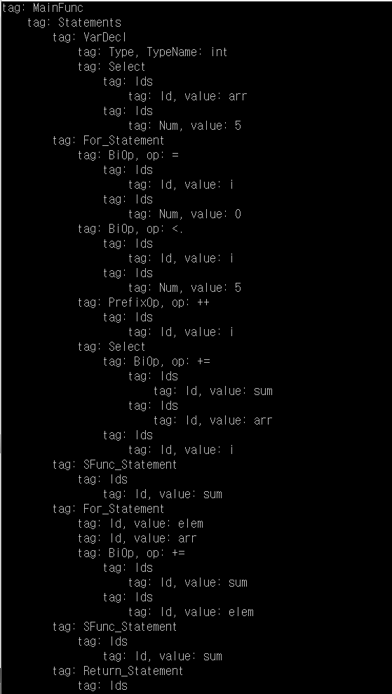
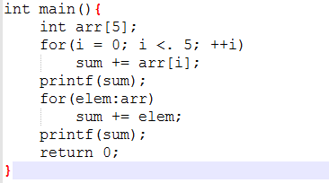
Abstract Syntax Tree
Sample Program 1

Slide 6
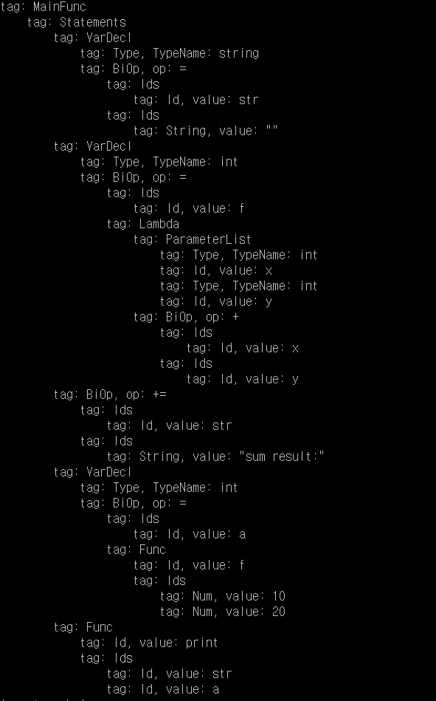
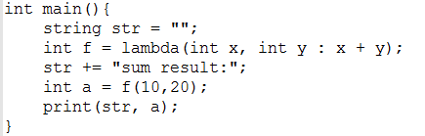
Abstract Syntax Tree
Sample Program 2

Slide 7
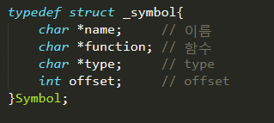
Symbol Table
처음 scan하면서 선언하는 변수들을 모두 Symbol Table에 할당

Slide 8
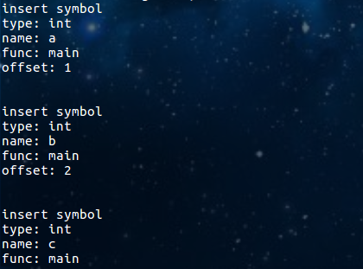
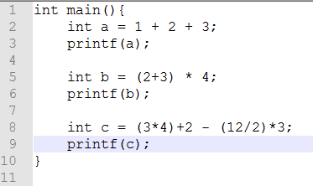
Symbol Table
Sample Program

Slide 9
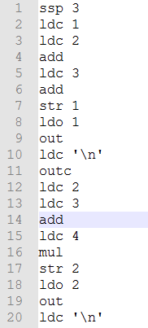
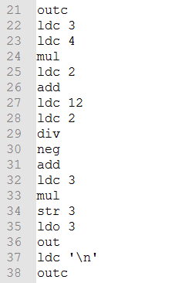
Code Generation
Sample Program

Slide 10
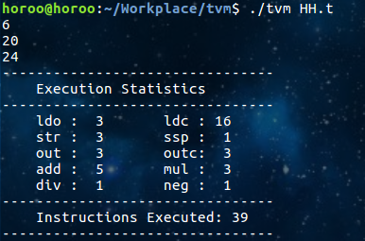
결과

Slide 11
QNA

